Slide 1

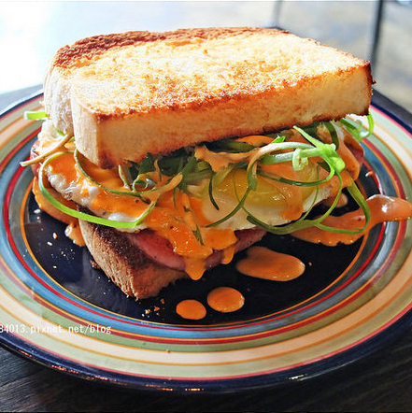
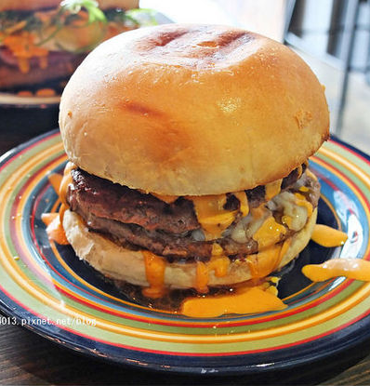
欸! 吃什麼
or

Slide 2
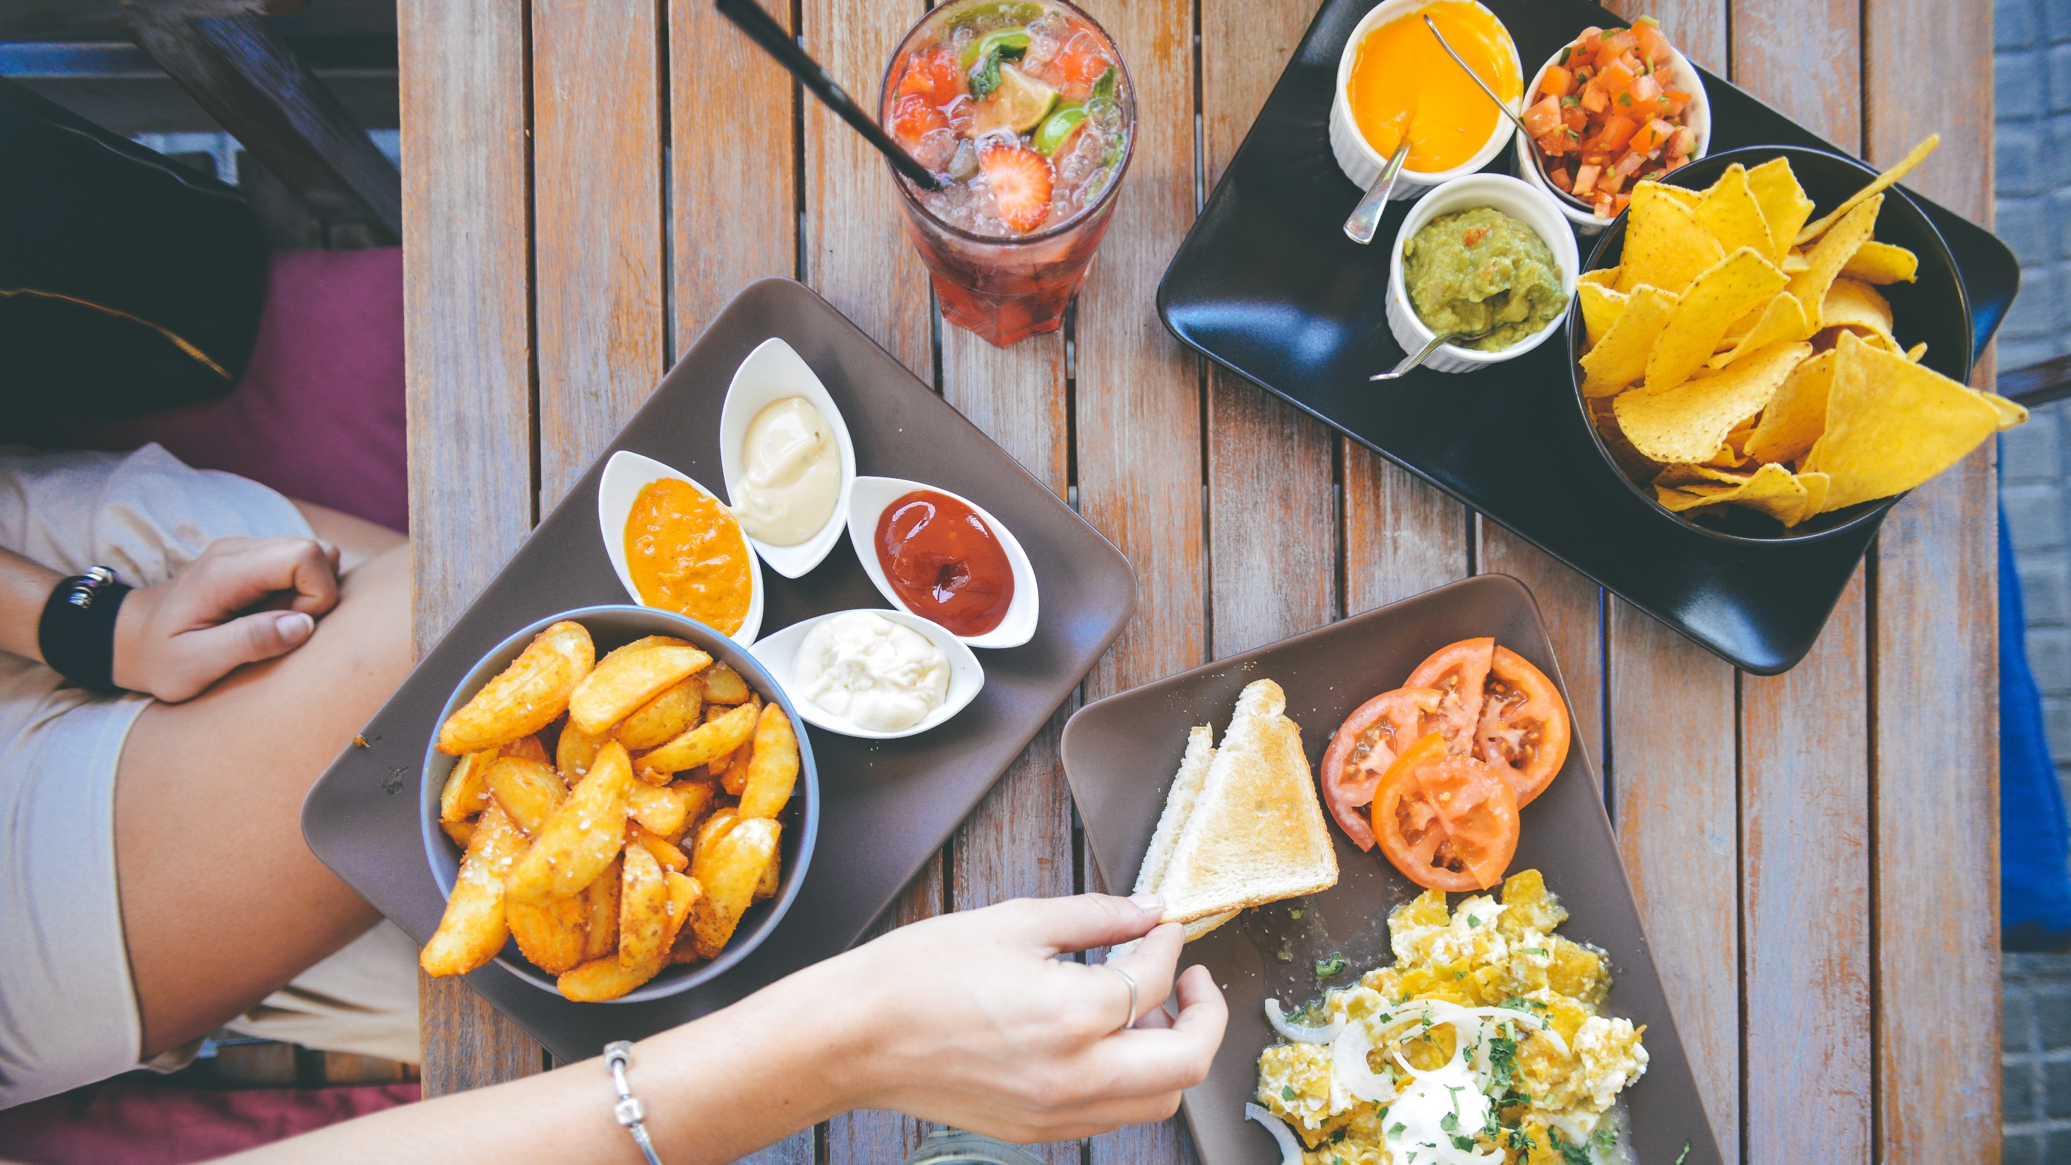

MENU
欸! 吃什麼
or

Slide 3
MENU
全部美食
北科優惠
欸! 吃什麼
統計排名
關於我們
or

Slide 4

欸! 吃什麼

Slide 5

MENU
欸! 吃什麼
or

Slide 6

MENU
欸! 吃什麼
全部美食
北科優惠
統計排名
or
關於我們

